Slide 1
Как изменилась жизнь человека и природа во время пандемии
Широков Сергей-руководитель
Федулов Никита – Участник
Полухин Тихон-Участник
Консультант-Кудряшова Елена Евгеньевна

Slide 2
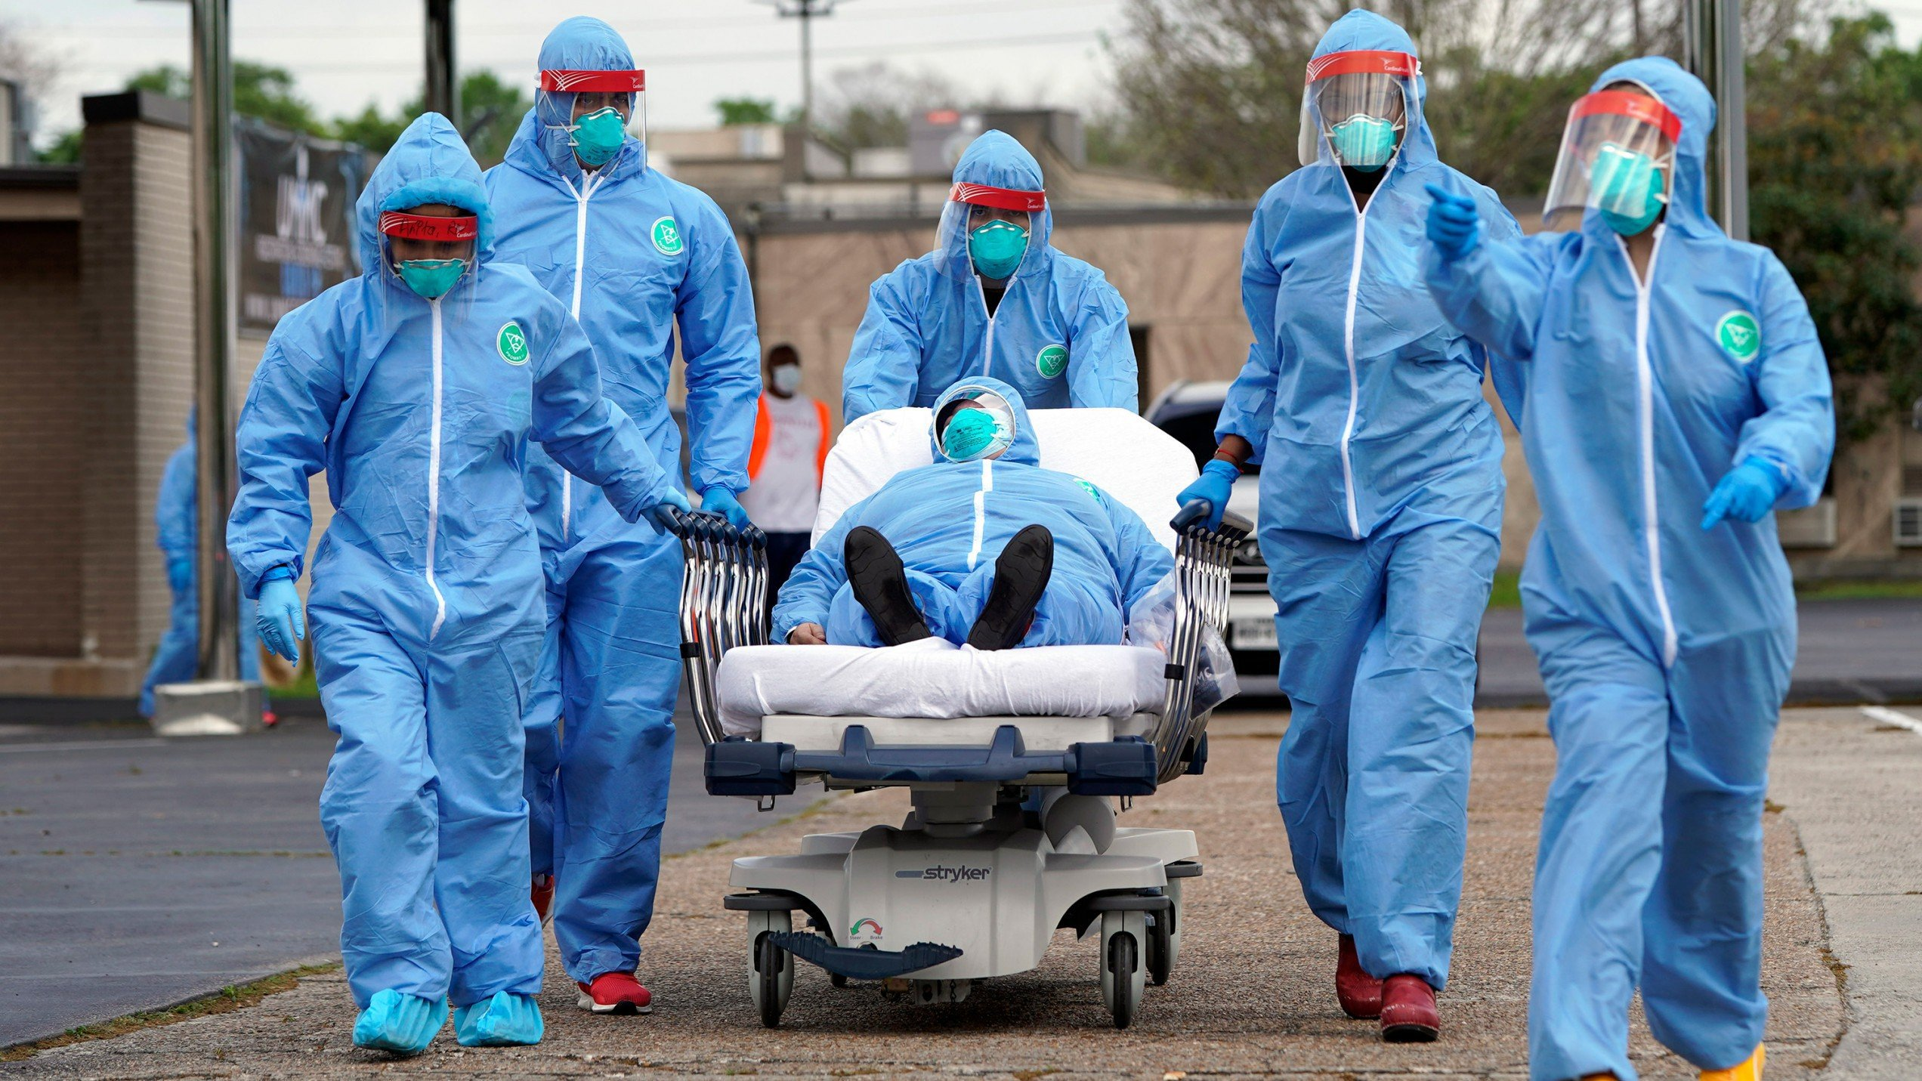
Описание проекта
Пандемия сильно повлияла на природу и жизнь человека, будет полезно узнать об этом подробнее.

Slide 3
Цель и Проблема
Проблема
Цель
Пандемия заставила нас поменять наши устоявшиеся жизненные привычки и ещё долгое время нам придётся привыкать к новым жизненным условиям.
Показать, как пандемия повлияла на природу и жизнедеятельность человека.

Slide 4
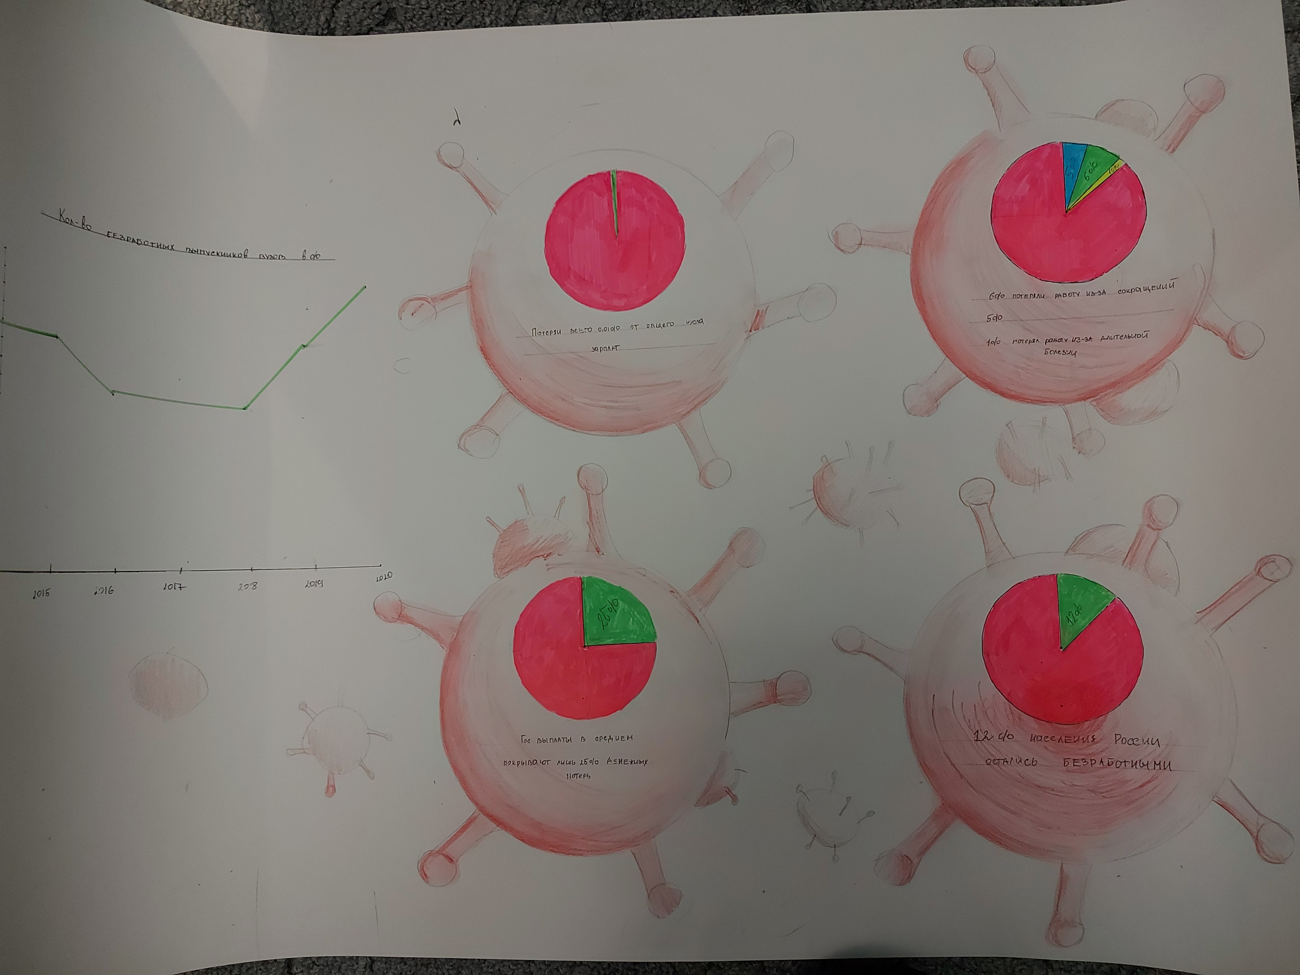
Стенгазета
Выполнил: Широков Сергей
Тема: влияние пандемии на финансы обычных людей.
Источники:
https://www.google.com/amp/s
https://www.google.com/amp/s/iz.ru/export/google/amp/195451

Slide 5
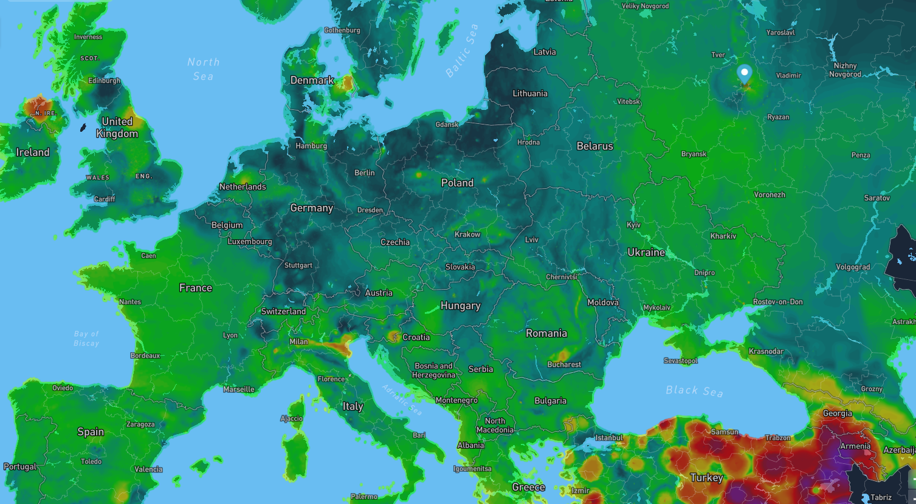
Статья
Выполнил: Федулов Никита Тема: Влияние пандемии на экологию Источники:
Приложение-https://breezometer.com/air-quality-map/air-quality
Сайт-https://aqicn.org/data-platform/register/
Интервью с Антоном Алексахиным-https://ecostandardgroup.ru/center/smi/nton-aleksakhin-dal-intervyu-zhurnalu-slovo-i-delo-o-tom-kak-koronavirus-vliyaet-na-ekologiyu-/

Slide 7
Видеоролик
Выполнил: Полухин Тихон
Тема: влияние пандемии на образование
Источники: опрос 6-8 классов и учителей.

Slide 8
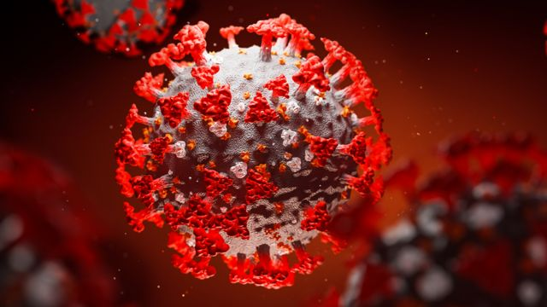
Спасибо за внимание!

